Slide 1
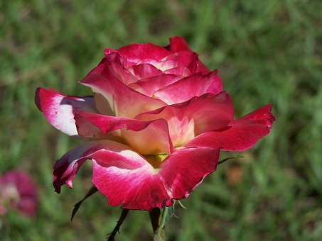
সবাইকে শুভেচ্ছা

Slide 2
শিক্ষক পরিচিতি
মোঃ শওকত আলী
সহকারী শিক্ষক
বিষ্ণুপুর সরকারি প্রাথমিক বিদ্যালয়
তারাগঞ্জ, রংপুর।

Slide 3
পাঠ পরিচিতি
শ্রেণি : চতুর্থ
বিষয় : বাংলাদেশ ও বিশ্বপরিচয়
সাধারণ পাঠ : সামাজিক পরিবেশের উপর প্রকৃতির প্রভাব
বিশেষ পাঠ : মানুষের সৃষ্ট উপাদান …... কাঠ পাই।
সময় ৪০ মিনিট
তারিখ ৩০/১০/২০১০ খ্রিঃ

Slide 4
শিখনফল
১.১.১ প্রাকৃতিক ও সামাজিক পরিবেশের উপাদানগুলোর মধ্যে পারস্পরিক সম্পর্ক
বর্ণনা করতে পারবে।
১.১.২ মানবজীবনে এই সম্পর্কের প্রভাব ব্যাখ্যা করতে পারবে।

Slide 5
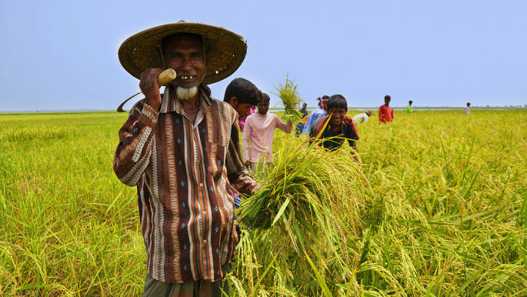
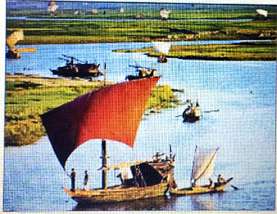
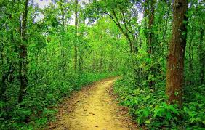
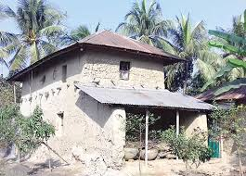
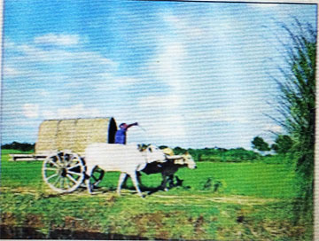
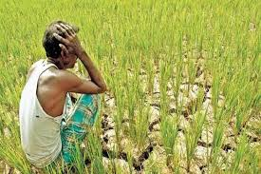
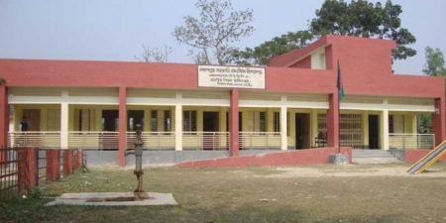
এসো আমরা কিছু ছবি দেখি

Slide 6
আজকের পাঠ
সামাজিক পরিবেশের উপর প্রকৃতির প্রভাব

Slide 7
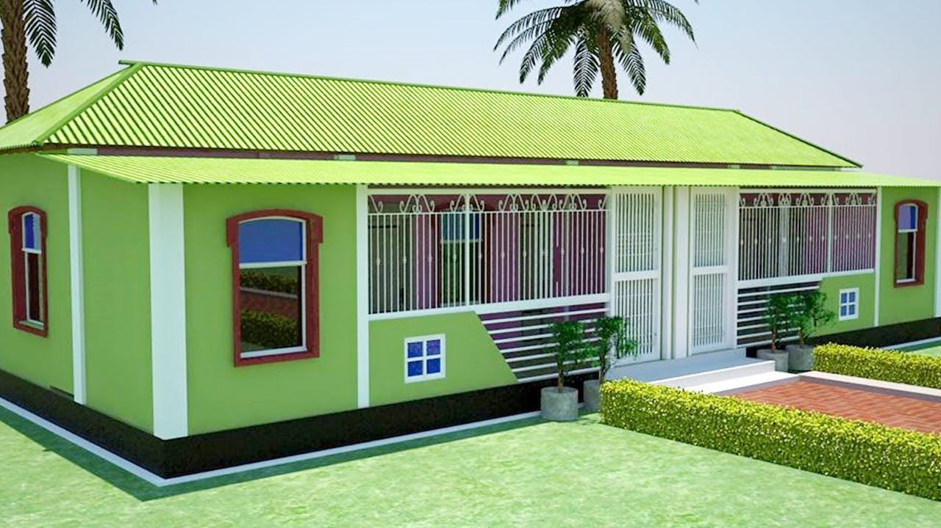
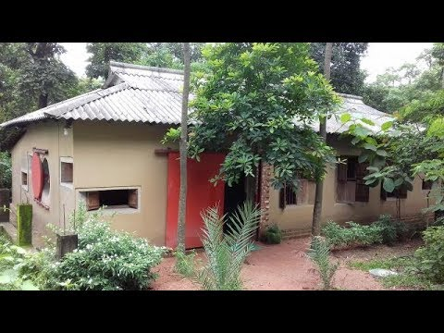
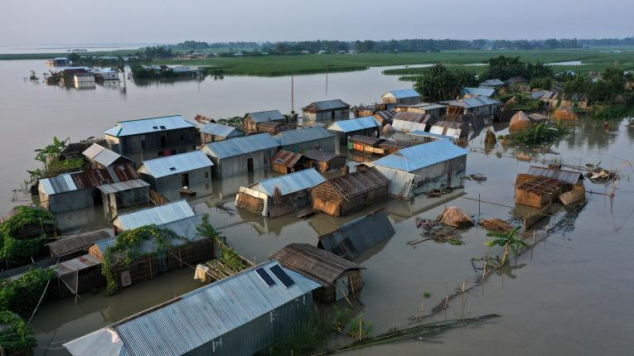
প্রাকৃতিক পরিবেশের কারণে বিভিন্ন অঞ্চলের বাড়ি বিভিন্ন রকম হয়।
বাড়ি
সামাজিক পরিবেশের উপাদান

Slide 8
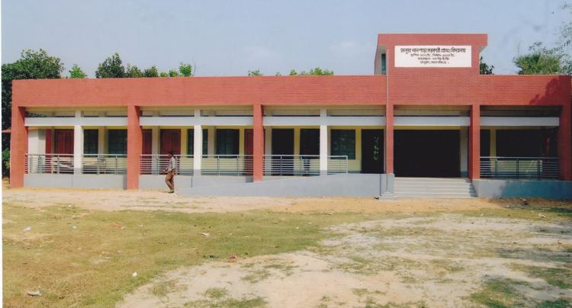
সামাজিক পরিবেশের উপাদান
বিদ্যালয়

Slide 9
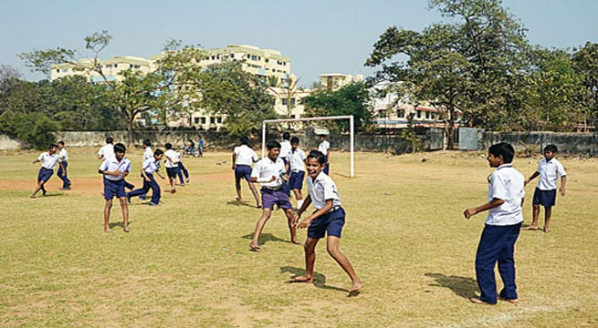
সামাজিক পরিবেশের উপাদান
খেলার মাঠ

Slide 10
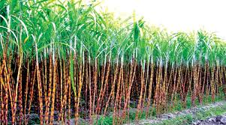
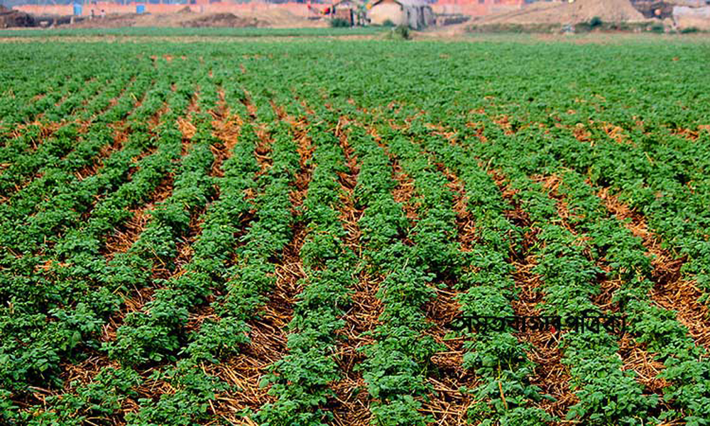
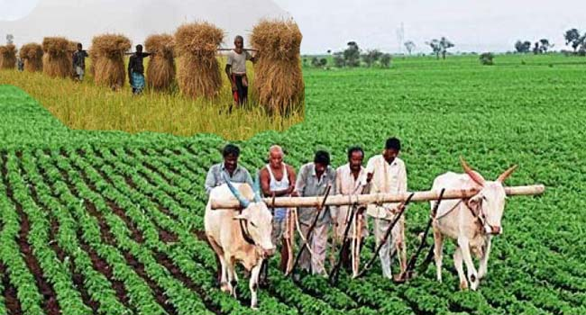
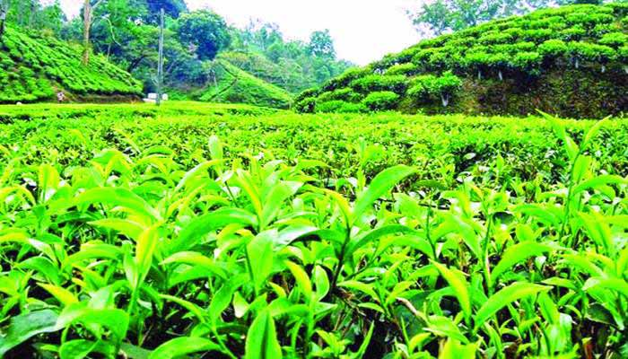
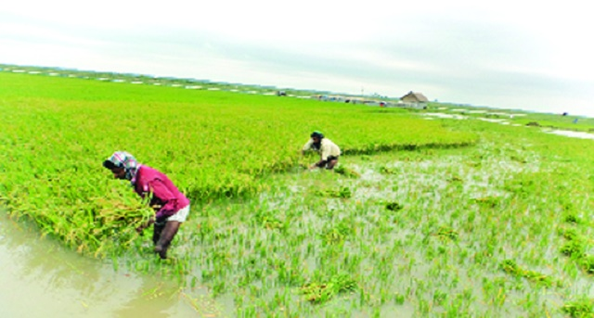
সামাজিক পরিবেশের উপাদান
কৃষি
প্রাকৃতিক পরিবেশের কারণে একক অঞ্চলে একক রকম ফসল উৎপাদিত হয়।

Slide 11
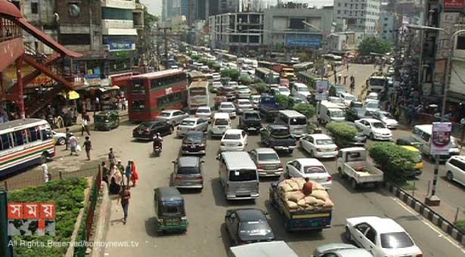
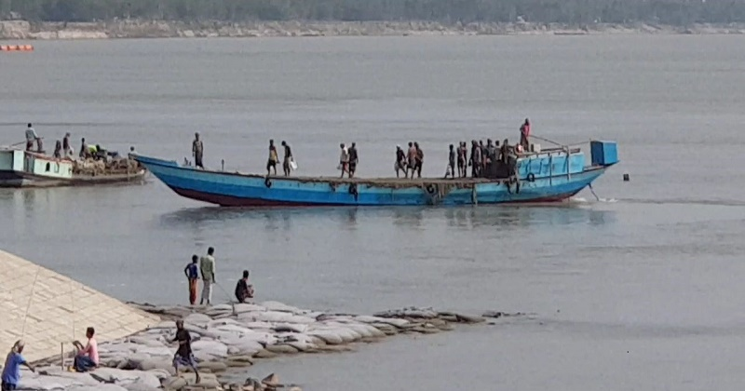
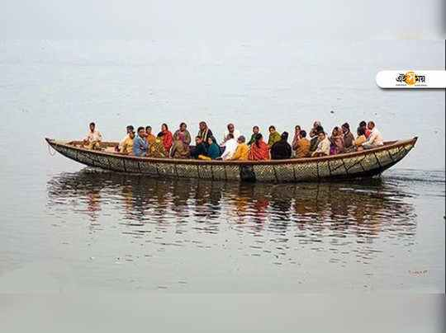
সামাজিক পরিবেশের উপাদান
পরিবহন ব্যবস্থা
যেখানে জলাশয় ও নদ-নদী বেশি সেখানে পরিবহনের প্রধান মাধ্যম নৌকা।

Slide 12
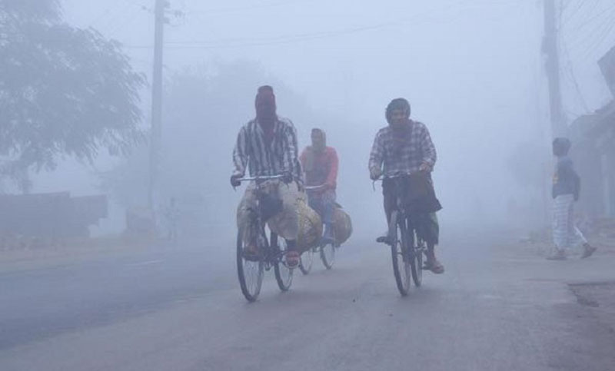
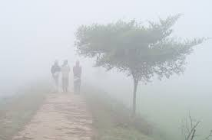
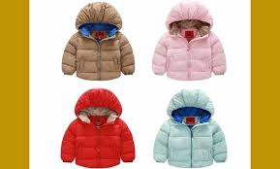
শীত প্রবণ এলাকা
প্রাকৃতিক পরিবেশের উপাদান
শীতের প্রকোপ থেকে রক্ষা পাওয়ার জন্য মোটা জামা কাপড় পরা হয়।

Slide 13
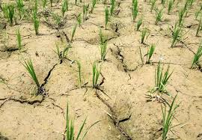
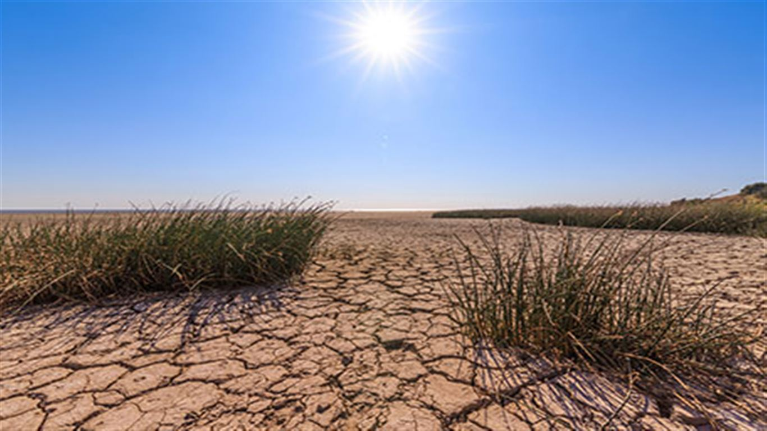
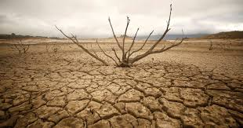
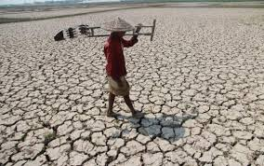
প্রাকৃতিক পরিবেশের উপাদান
খরা প্রবণ এলাকা
এই এলাকায় গরম বেশি এবং মানুষ হালকা জামা কাপড় পরে।
এই এলাকায় গাছ ও ফসল কম জন্মে।

Slide 14
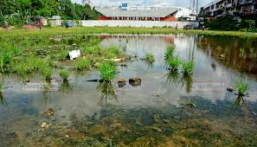
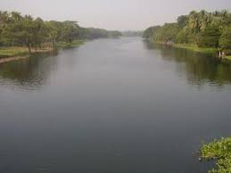
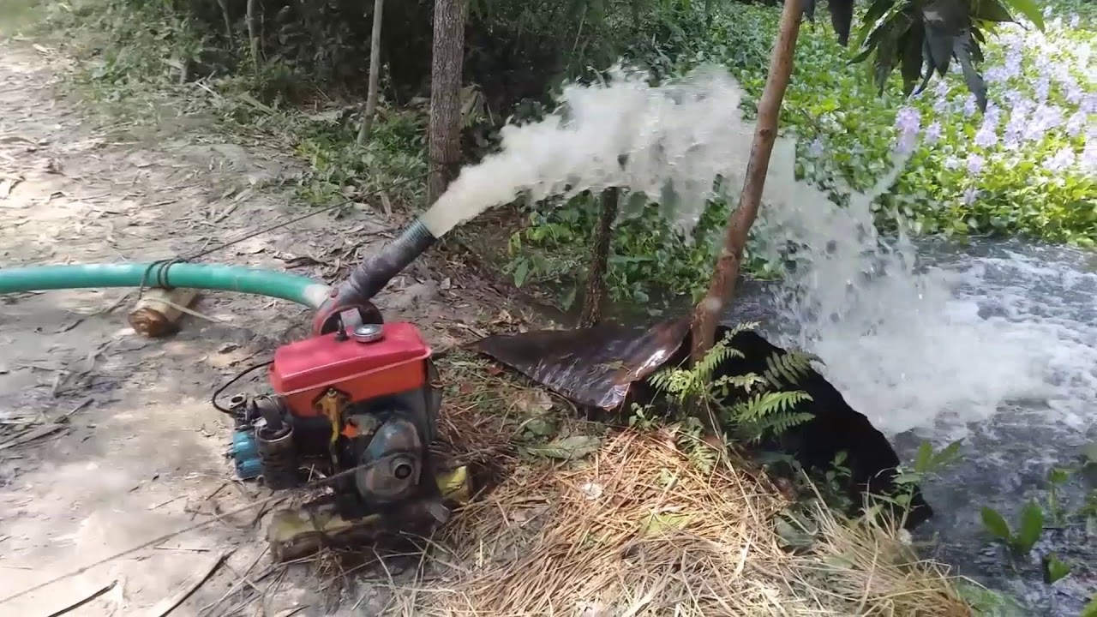
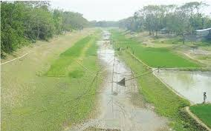
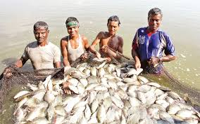
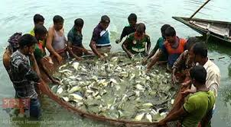
নদ-নদী
প্রাকৃতিক পরিবেশের উপাদান
জলাশয়
কৃষি কাজে সেচের কাজ করা যায়।
এই সব এলাকায় মাছ চাষ বেশি হয়।

Slide 15
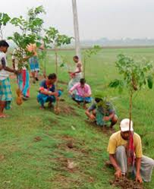
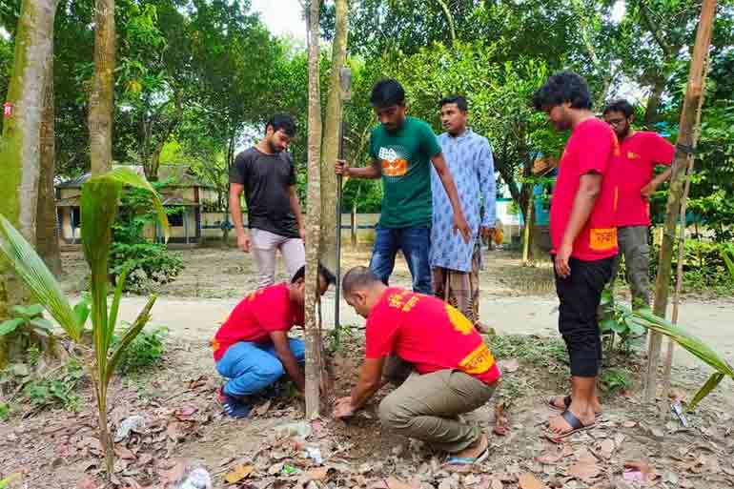
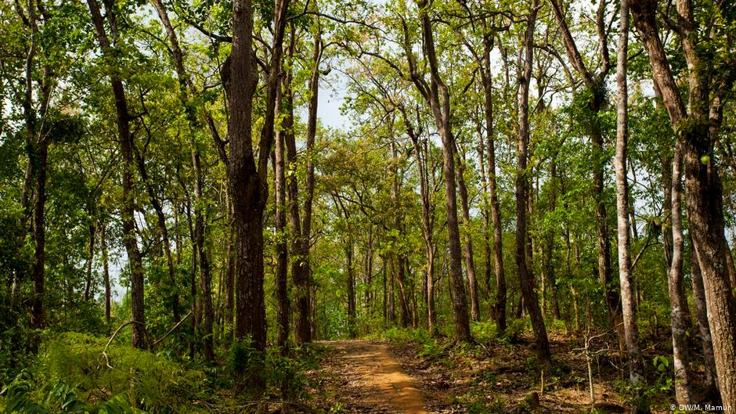
প্রাকৃতিক পরিবেশের উপাদান
গাছপালা
আমাদেরকে বেশি করে গাছ লাগাতে হবে।

Slide 16
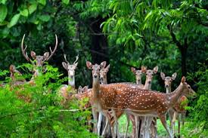
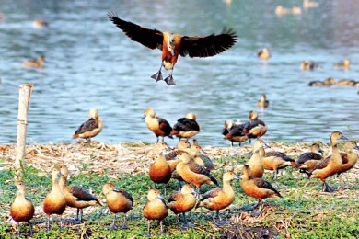
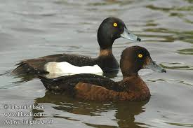
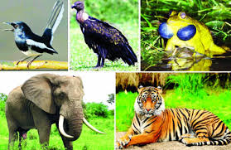
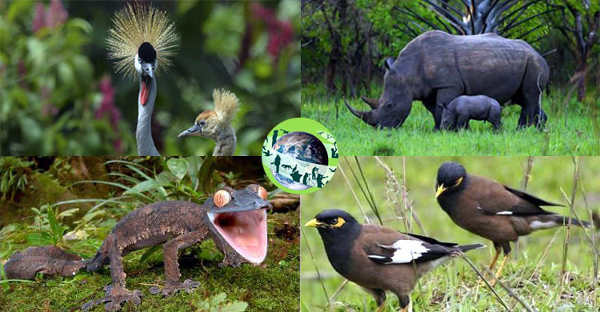
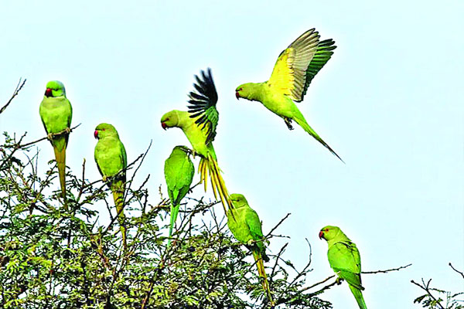
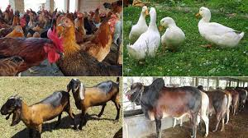
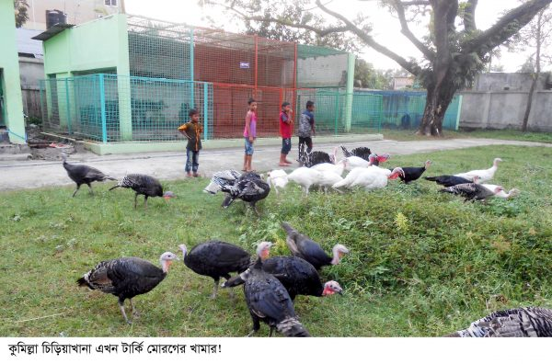
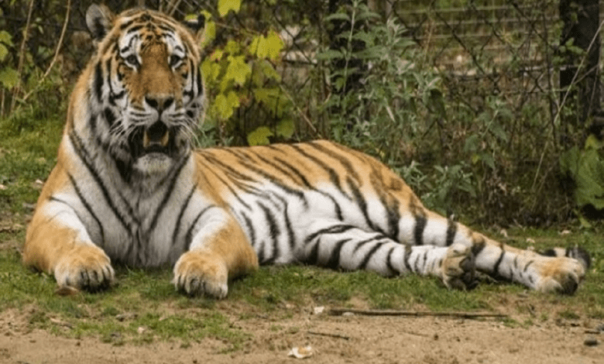
প্রাকৃতিক পরিবেশের উপাদান
পশু-পাখি
প্রাকৃতিক পরিবেশের কারণে বিভিন্ন অঞ্চলে বিভিন্ন রকম পশু-পাখি বসবাস করে।

Slide 17
এসো পাঠ্য বইয়ের সাথে মিলিয়ে দেখি
অধ্যায় : ১
পৃষ্ঠা নম্বর : ৪

Slide 18
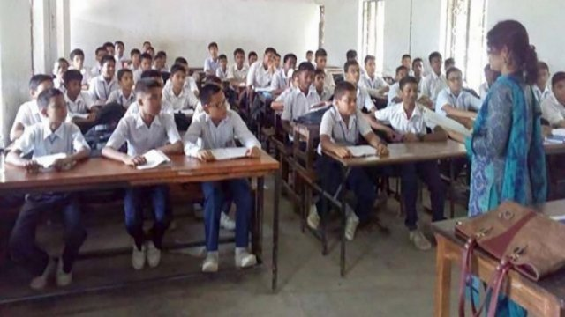
প্রিয় শিক্ষার্থীবৃন্দ তোমরা পাঠ্যাংশটুকু ২/৩ বার পড়।

Slide 19
২
সামাজিক পরিবেশের
উপর প্রকৃতির প্রভাব
মানুষের সৃষ্ট উপাদান নিয়ে সামাজিক পরিবেশ গঠিত হয়। যেমন, বাড়ি,
বিদ্যালয়, খেলার মাঠ ইত্যাদি। একই সাথে সমাজের বিভিন্ন কাজ যেমন,
কৃষি এবং পরিবহন ব্যবস্থাও সামাজিক পরিবেশের অংশ।

Slide 20
আমাদের সামাজিক পরিবেশ প্রাকৃতিক পরিবেশের উপর নির্ভরশীল। কোনো অঞ্চলে ঠাণ্ডা বেশি আবার কোনো অঞ্চলে গরম বেশি । যেখানে শীত বেশি সেখানে আমরা শীতের প্রকোপ থেকে রক্ষা পাওয়ার জন্য মোটা জামা কাপড় পরি । এ সময়ে আমরা ভিন্ন ধরনের খাবার খাই। এমনভাবে
ঘর বাড়ি তৈরি করি যেন ঘর গরম থাকে । শুষ্ক এলাকায় গাছ ও ফসল কম জন্মে। এছাড়া যেসব এলাকায় জলাশয় ও নদ-নদী বেশি, সেসব এলাকায়
মাছের চাষ বেশি হয় এবং সহজেই সেচের কাজও করা যায়।

Slide 21
যেখানে জলাশয় ও নদ-নদী বেশি সেখানে পরিবহনের
প্রধান মাধ্যম নৌকা
এ ধরনের প্রাকৃতিক পরিবেশে চাষের কাজ হয় বেশি
সামাজিক পরিবেশও প্রকৃতির উপর প্রভাব ফেলে। তাই আমাদের পরিবেশ নিয়ে সচেতন হতে হবে। আমাদের বেশি করে গাছ লাগানো উচিত। প্রচুর গাছপালা থাকলে আবহাওয়া ঠাণ্ডা থাকে এবং বৃষ্টিপাত হয় । বৃষ্টি মাটির জন্য উপকারী । গাছ থেকে আমরা বাড়ি ও আসবাবপত্র তৈরির কাঠ পাই।

Slide 22
দলীয় কাজ
নিচের ছকের মতো খাতায় একটি ছক তৈরি করে প্রাকৃতিক পরিবেশ কীভাবে
আমাদের সামাজিক কাজকে প্রভাবিত করে তার চারটি উদাহরণ লেখ।
বৃষ্টিভেজা পরিবেশ | শুষ্ক পরিবেশ

Slide 23
মূল্যায়ন
নিচের প্রশ্নগুলোর উত্তর খাতায় লেখ :
(ক) প্রাকৃতিক ও সামাজিক পরিবেশ বলতে কী বোঝ?
(খ) আমাদের বেশি করে গাছ লাগানো উচিত কেন? তিনটি বাক্যে লেখ।
(গ) প্রাকৃতিক পরিবেশ কীভাবে সামাজিক পরিবেশকে প্রভাবিত করে
তিনটি বাক্যে লেখ।

Slide 24
বাড়ির কাজ
তোমাদের এলাকা পর্যবেক্ষণ করে প্রাকৃতিক পরিবেশের উপর
জলবায়ু কীরূপ প্রভাব ফেলে তা তিনটি বাক্যে লিখে নিয়ে আসবে।
কোন কোন পরিবেশে কোন কোন যানবাহনগুলো উপযুক্ত তা দুটি
বাক্যে লিখে নিয়ে আসবে।

Slide 25
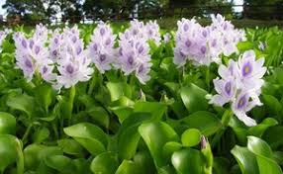
সবাইকে ধন্যবাদ

